Slide 1


Gitのインストール 手順書
作成者：𠮷田 琢人

Slide 2
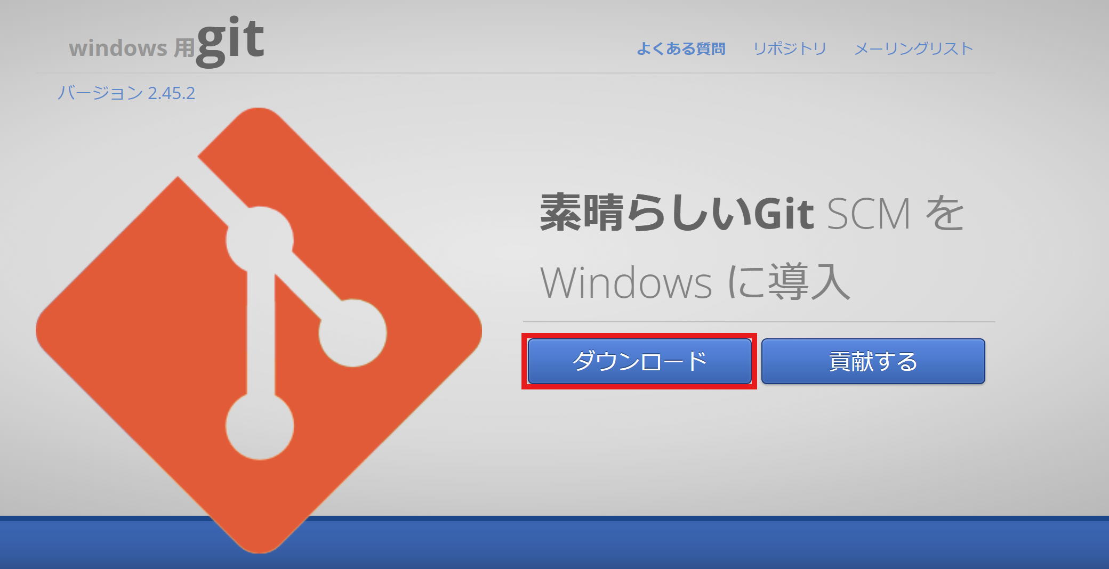
Gitダウンロード先
以下の画像をCtrlキーを押しながらクリック
ページ遷移後
ダウンロードボタンをクリック

Slide 3
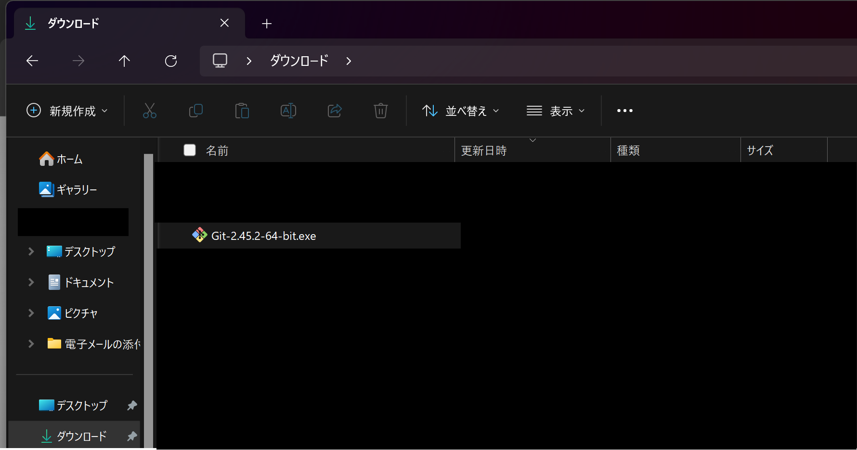
Gitをインストール
Xには最新のバージョン番号
ダウンロードしたGit-x.xx.x-64-bit.exeをダブルクリックしてください

Slide 4
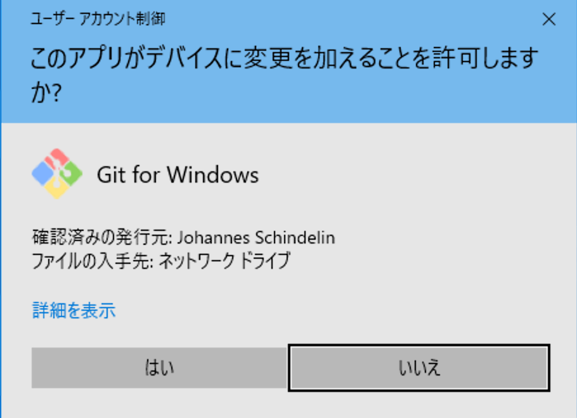
インストーラ実行の許可
はいを選択

Slide 5
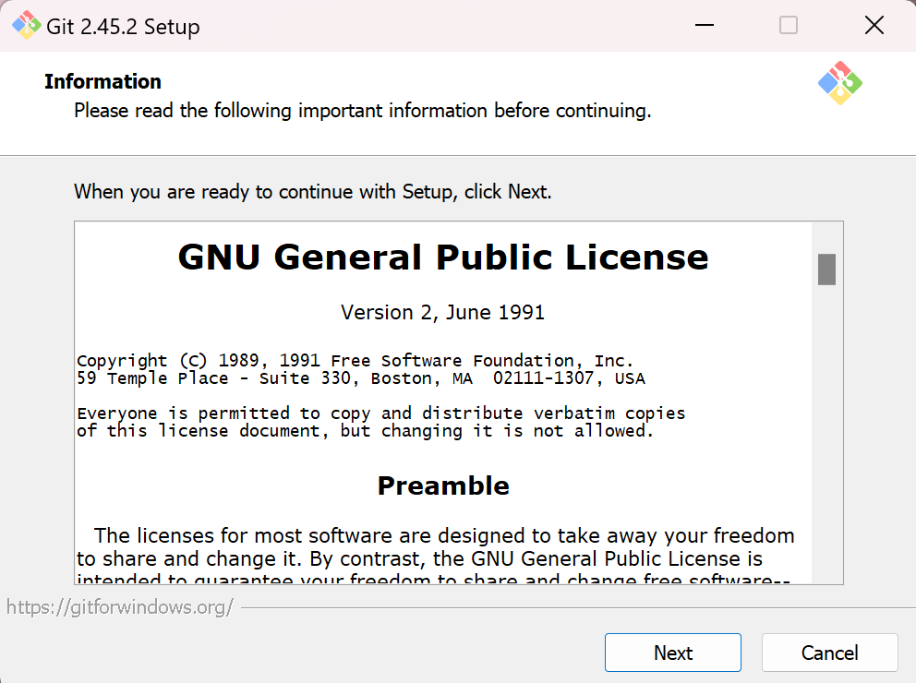
GNUライセンスの同意
Gitは無料で使用できますがGNUライセンスの同意が必要
問題なければNextボタンをクリック

Slide 6
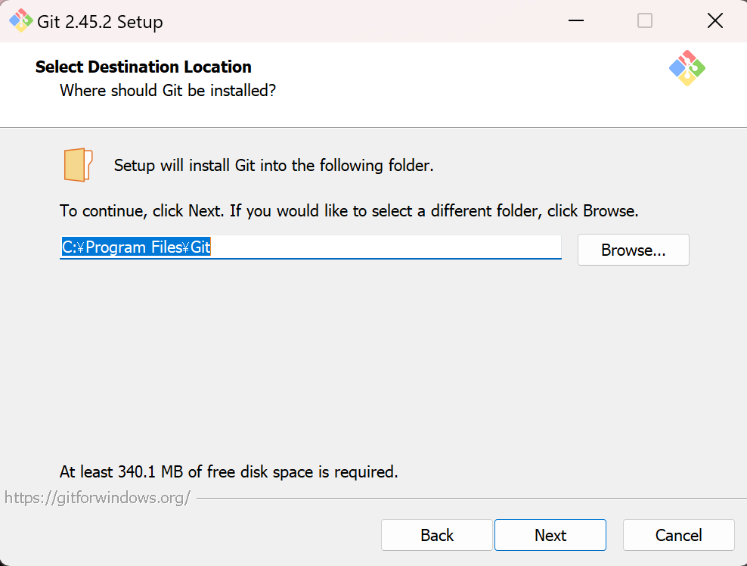
インストール先を選択
インストール先を選択、とくに理由が無ければデフォルトで問題なし
問題なければNextボタンをクリック

Slide 7
Gitオプション設定
インストールするオプションの選択、お好みでどうぞ こだわりがなければそのままで問題ない。 お好みでと言われても困ると思うのでオプションの説明と作者が選択したオプションを下記に記します。

Slide 8
オプション説明
Additonal icons
On the Desktop / デスクトップにGitアイコンを追加
Windows Explorer integration エクスプローラーのメニューにGitを起動するためのメニューが追加
Open Git Bash Here / Git Bash(Git用のシェル)
Open Git GUI Here / Git GUI(GUI版のGit)

Slide 9
オプション説明
Git LFS (Large File Support)
Git LFSがインストールされます。Gitは大容量ファイルを扱うのが苦手、その欠点を補うために開発されたのがGit LFSです。インストールすると、git lfsコマンドが使用できるようになります。
Associate .git* configuration files with the default text editor
エクスプローラーで「.git」で始まるGit関連のファイルをダブルクリックすると、テキストエディタが起動するようになります。
Associate .sh files to be run with Bash
エクスプローラーで拡張子が「.sh」のファイルをダブルクリックすると、Git Bashが起動して実行されるようになります。

Slide 10
オプション説明
Check daily for Git for Windows updates
最新の Git for Windows が公開されたとき、通知されるようになります。
(NEW!) Add a Git Bash Profile to Windows Terminal
Windows Terminal に Git Bash が追加されます。
(NEW!) Scalar(Git add-on to manage large-scale repositories)
Scalar がインストールされます。Scalarは大規模リポジトリでGit操作が快適に動作するようにサポートするツールです。リポジトリ設定の最適化、部分クローンによる容量削減、高速化などを行います。既存リポジトリに適用するには scalar registerコマンド、新しくCloneから開始するには scalar cloneコマンドを使用します。 詳細は公式サイト(EN)を参照してください。

Slide 11
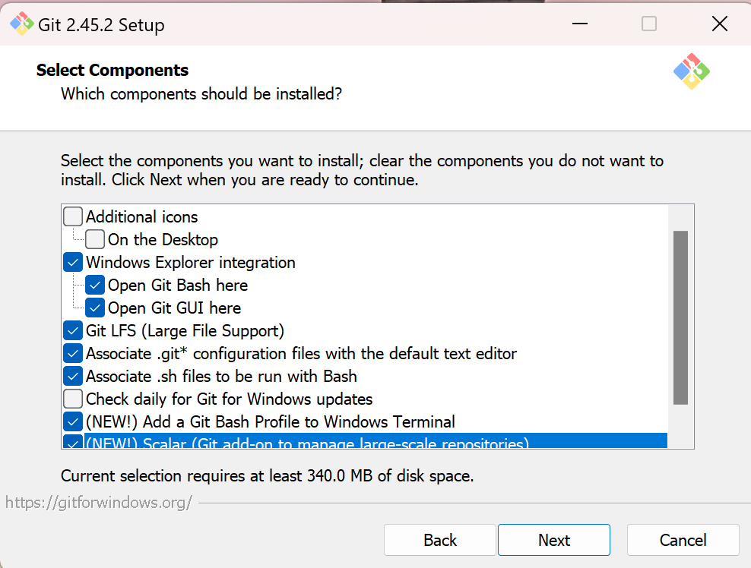
作者が設定したオプション
Git GUIは使わないかもしれないがもしもの為に選択

Slide 12
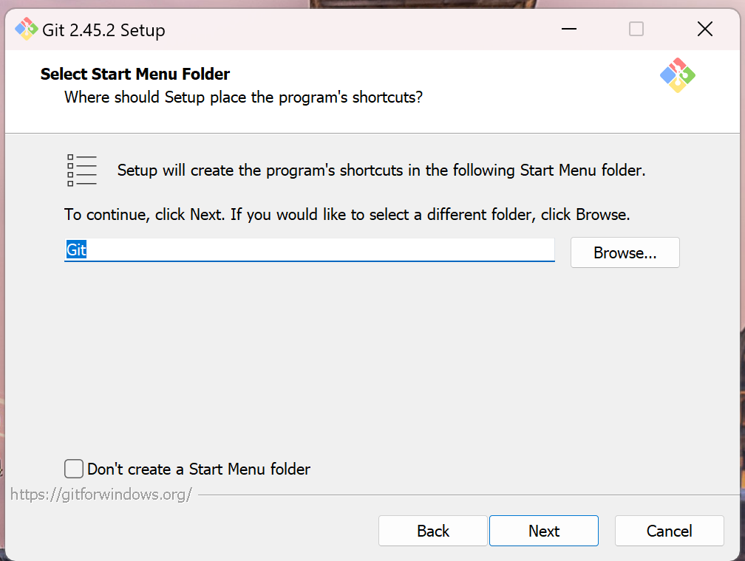
スタートメニューの登録先の選択
スタートメニューへの追加先を選択、スタートメニューに追加しない場合 「Don't create a Start Menu folder」 にチェック

Slide 13
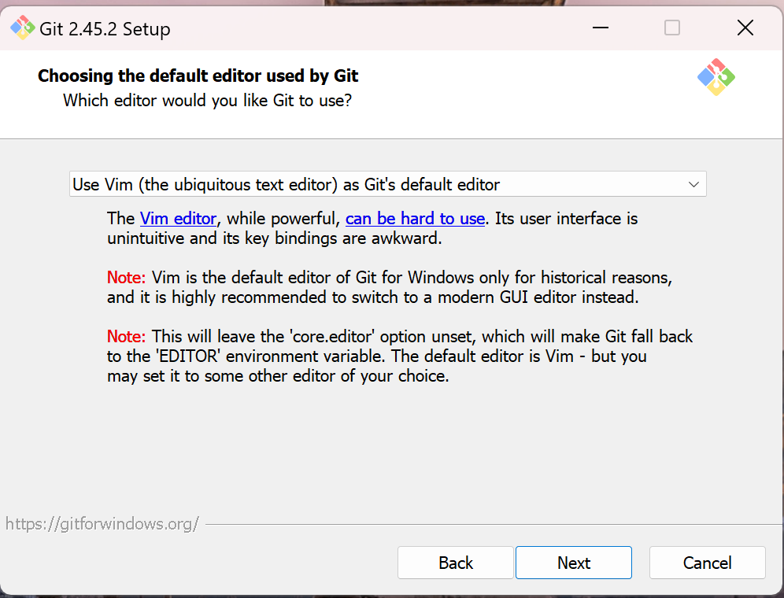
テキストエディターの選択
コミットメッセージ等を入力する際に使用する、エディタの選択。 Git BashなどのCUIでメッセージ入力 が必要なコマンドを実行した際に 選択したエディタが起動 個人的にはVimで問題ない が操作には慣れが必要

Slide 14
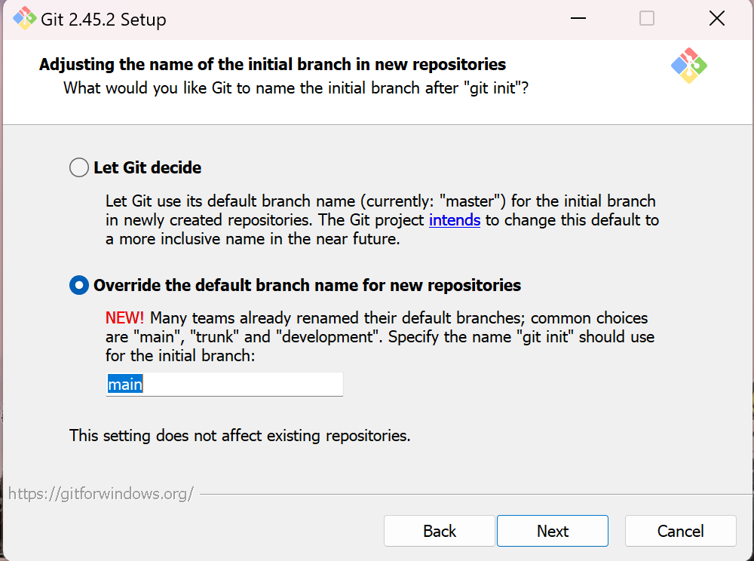
リポジトリ作成時のデフォルトブランチ名

Slide 15
リポジトリ作成時のデフォルトブランチ名
昨今の人権運動を背景に差別的な表現を見直す動きが広まり これまでのデフォルトブランチ「master」から「main」に変更予定 GitHubでは既に「main」がデフォルト
Let Git decide
従来のデフォルトのブランチ名「master」にします。
Override the default branch name for new repositories
デフォルトのブランチ名を、指定したブランチ名に変更します。

Slide 16
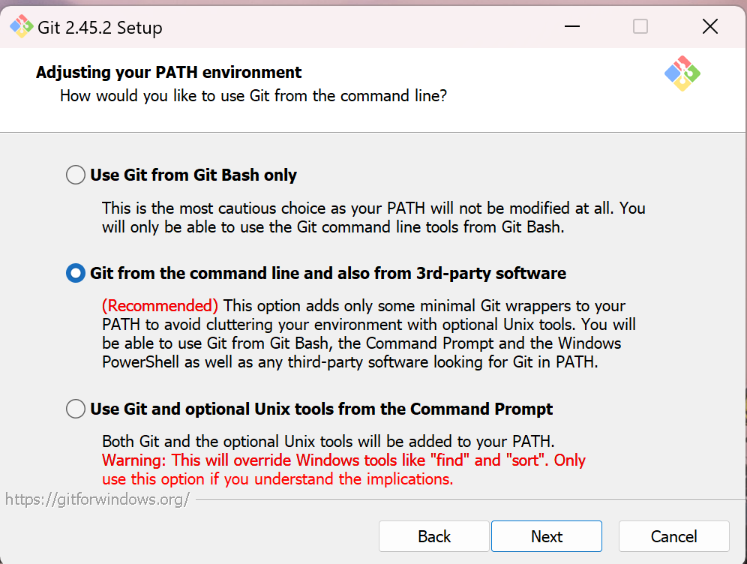
パス(環境変数)の設定
Windows の PATH環境変数に追加するフォルダの選択
Git from the command line and also from 3rd-party software を選択。

Slide 17
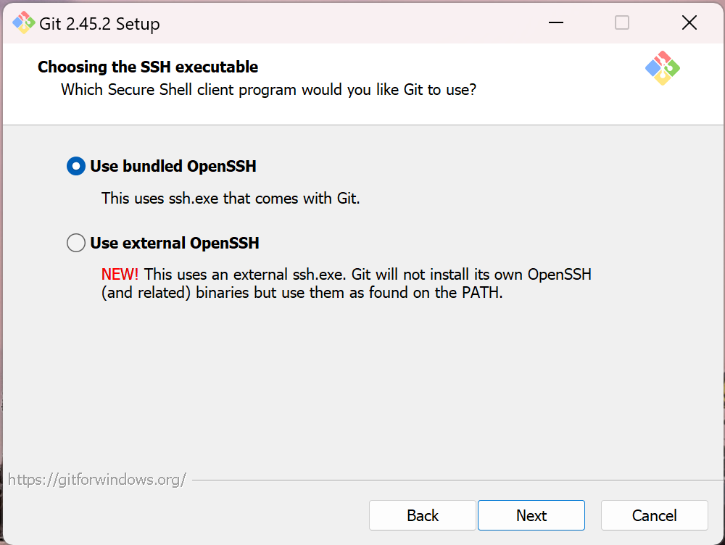
OpenSSHのインストール選択
リモートリポジトリへの接続時に必要となる、OpenSSH を インストールするか選択 Use bundled OpenSSHを選択

Slide 18
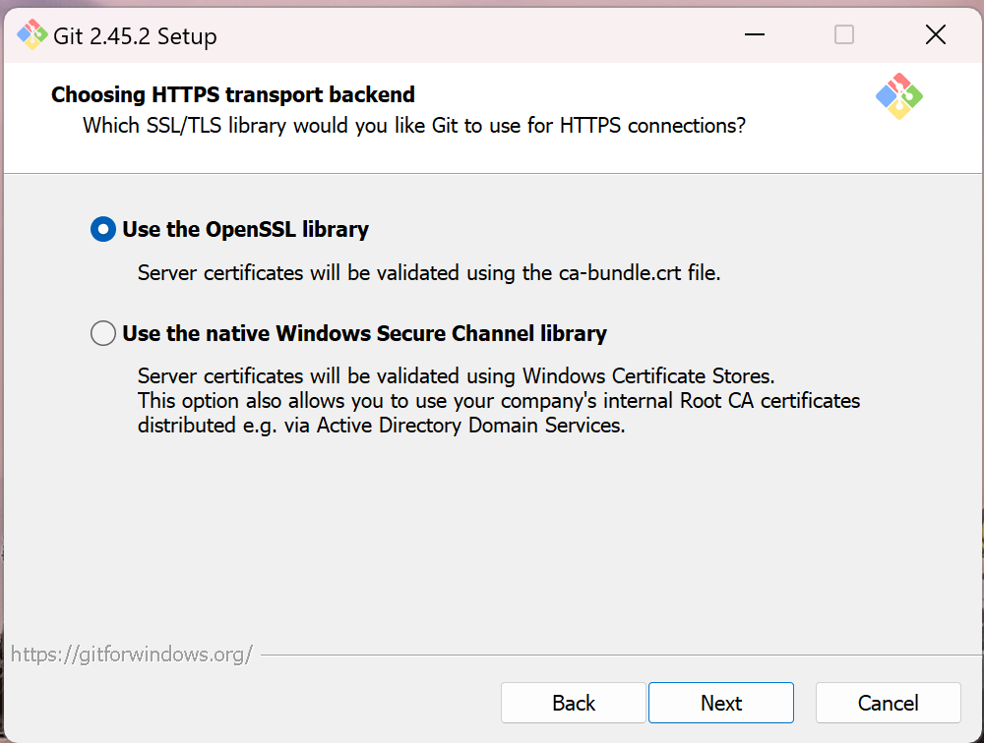
HTTPS接続の設定
HTTPSでリモートリポジトリに接続する際の設定 Use the OpenSSL libraryを選択

Slide 19
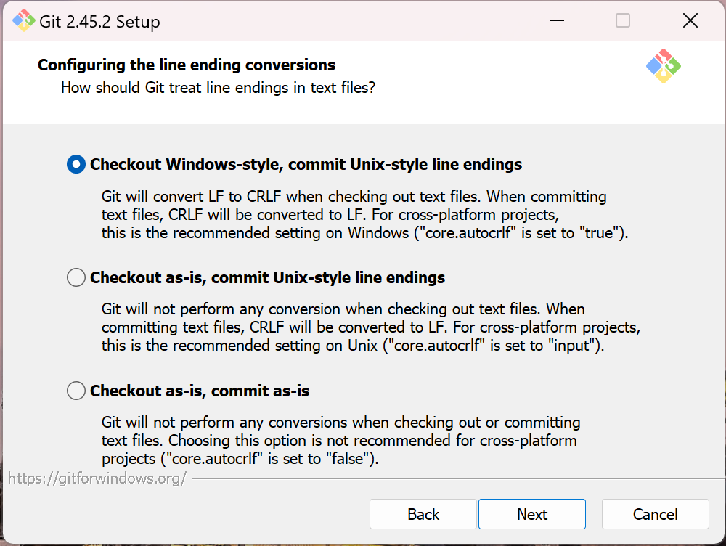
改行コードの設定
チェックアウトとコミット時、ソースファイルやテキストファイルの改行 コードを自動変換するかの設定 Windowsのみの環境で行うので今回は Checkout Windows-style, commit Unix-style line endingsを選択

Slide 20
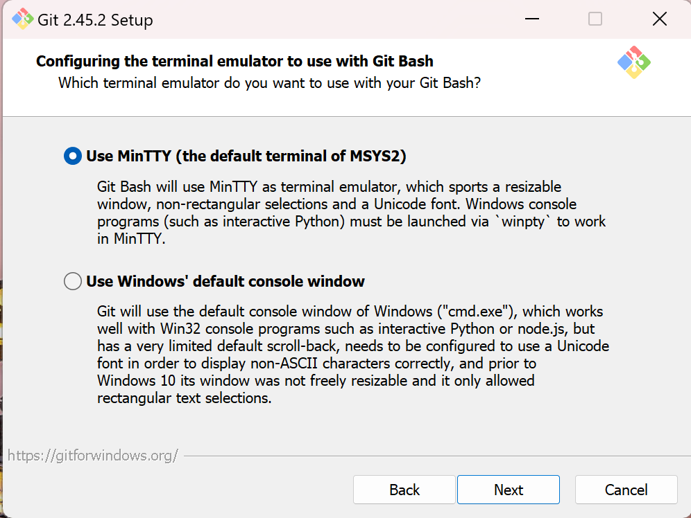
ターミナルの設定
Git Bashで使用するターミナルを選択、今回はUse MinTTYを選択

Slide 21
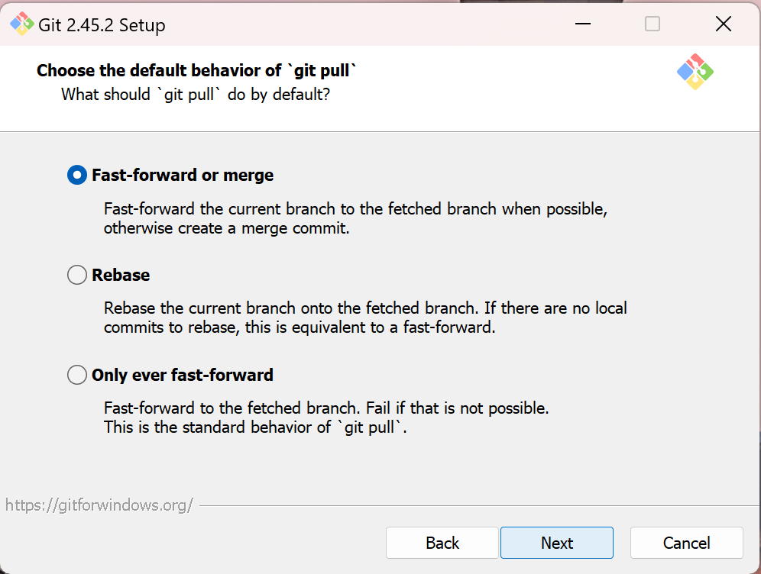
git pullコマンドの設定
git pullコマンドでマージを行う際の挙動を選択 Fast-forward or mergeを選択

Slide 22
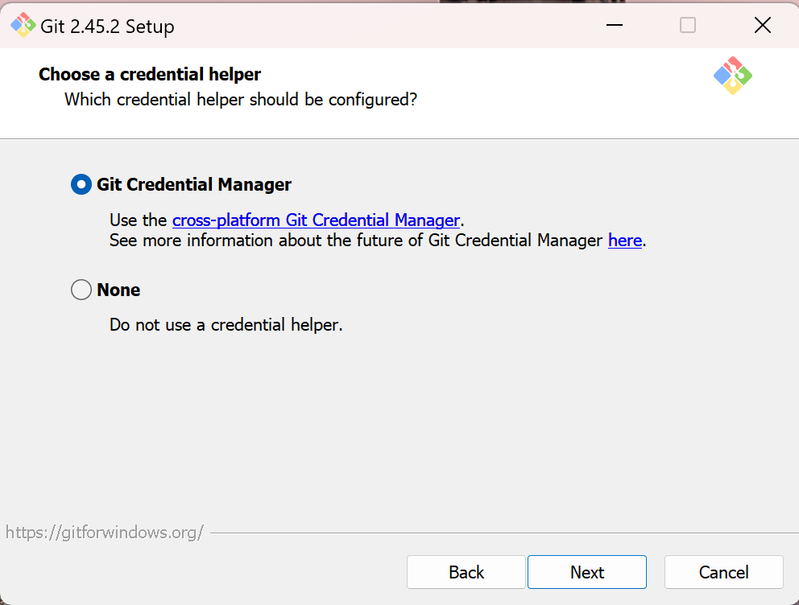
資格情報マネージャーの選択
インストールするとリモートリポジトリに接続する際に毎回認証する 手間が省けるため Git Credential Managerを選択

Slide 23
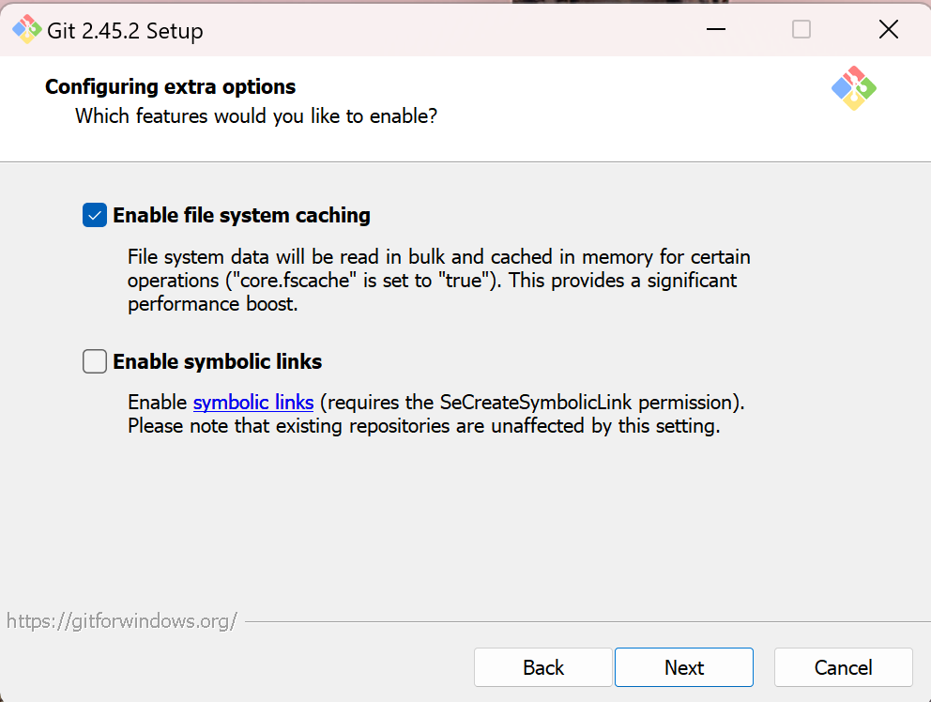
追加オプションの設定
Enable file system cachingを選択

Slide 24
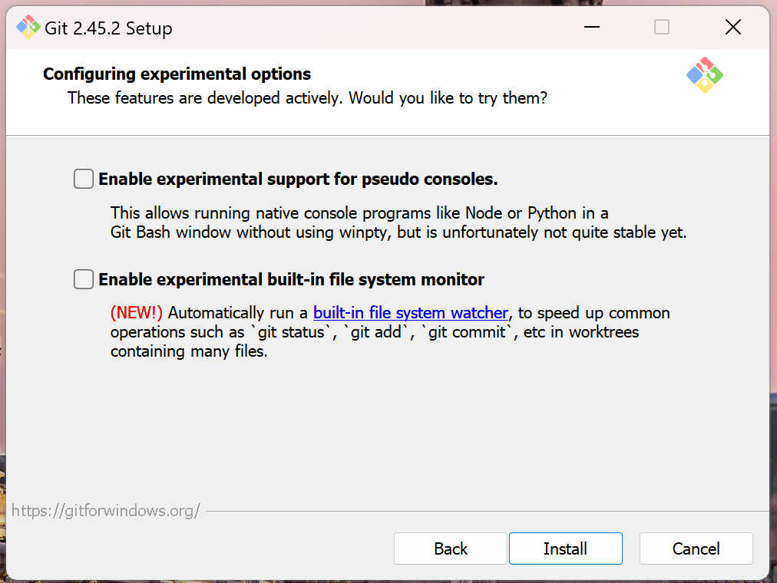
試験運用オプション
開発中の機能のため、意図せぬ動作をする場合がある 今回は何も選択しない

Slide 25
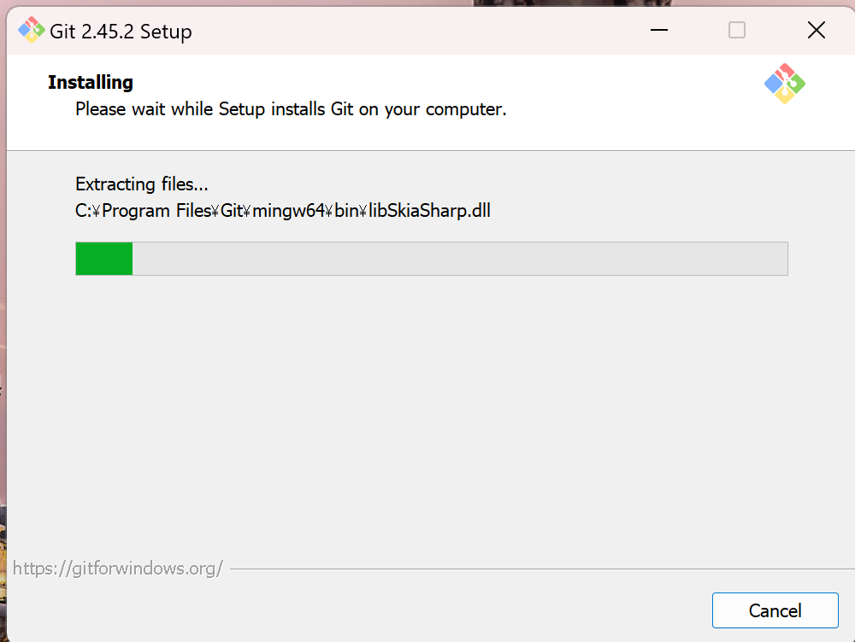
インストール開始
インストールが終わるのを待つ

Slide 26
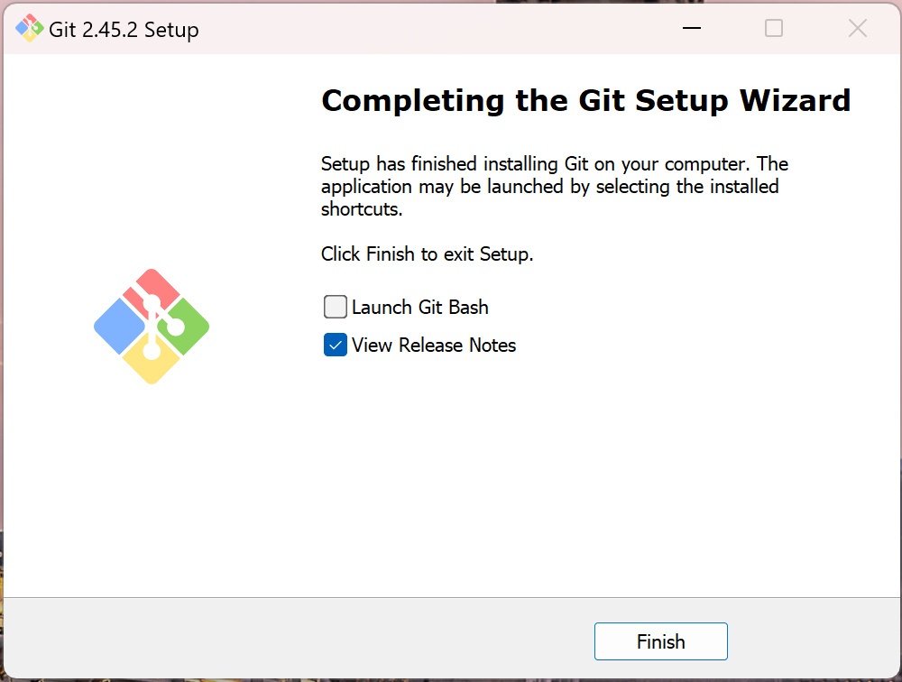
インストール完了
View Release Notesを選択 ブラウザが起動し、Gitの変更履歴が表示される 興味がなければチェックを外しても問題 ない Finishボタンを押して インストーラを終了

Slide 27
参考資料
WindowsにGitをインストールする手順(2024年07月更新)

